Slide 1
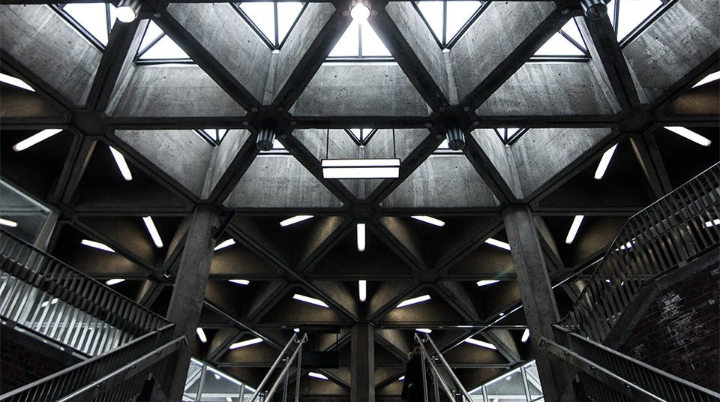
PROJET DRONE
2
+
2
+
GROUPE 7

Slide 2
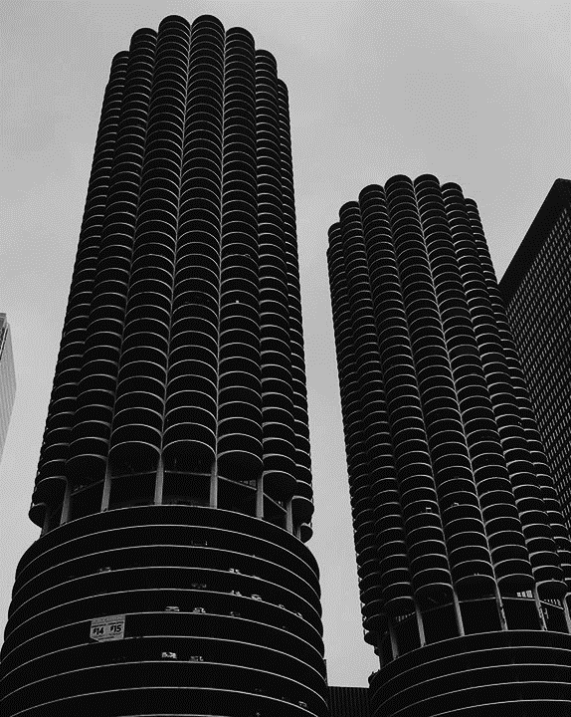
MEMBRES DU GROUPE
2
+
TSIO TCHIO Yvan Loïc
NGUESSOM TAGNE Nadira irene
NGUEKO KARL Friedrich
MBIEMENI JUIMO Axel
TCHIMOU Moise Landry
NGOUONPE FEZEU Jeffrey
Supervise par M. Barthelemy CHAGO

Slide 3

SOMMAIRE
2
+
Introduction
Les différents Intégration a présenter
MME( Mechanical and Material Engineering)
EEM(Énergie, Environnement et Matériau)
MIA(Mathématique, Informatique et Automatique)
EEE
MHO(Management des Hommes et Organisations)
conclusion

Slide 4
INTRODUCTION
Utilisés dans des zones joyeuses comme dans des zones de guerres le drone peut procurer beaucoup de plaisir à certains tant dès qu’ils peuvent aussi bien être le pire cauchemar autres. Cet engin a utilité ambiguë est la saison même de notre prescience car en tant qu’ingénieur généraliste parcours ouvert ils nous a été demande de conception à réaliser un drone. Ceci requise des compétences autant sur le plan technique qu’humanitaire. Concernant le cote technique de la chose, la conception d'un drone commence par la définition des exigences fonctionnelles et des spécifications de performance, puis se poursuive avec la conception du système de propulsion sur le plan humanitaire, le conception aire doit évaluer tous les risques de sa machine et se rassure qu’il ne tombe pas entre de mauvaises mains. Dans cette présentation nous allons partager les détails de notre méthode et raconter notre expérience de conception du drone en équipe

Slide 5
INTEGRATION MME
Supervisé par Mr André marie MBAKOP

Slide 6
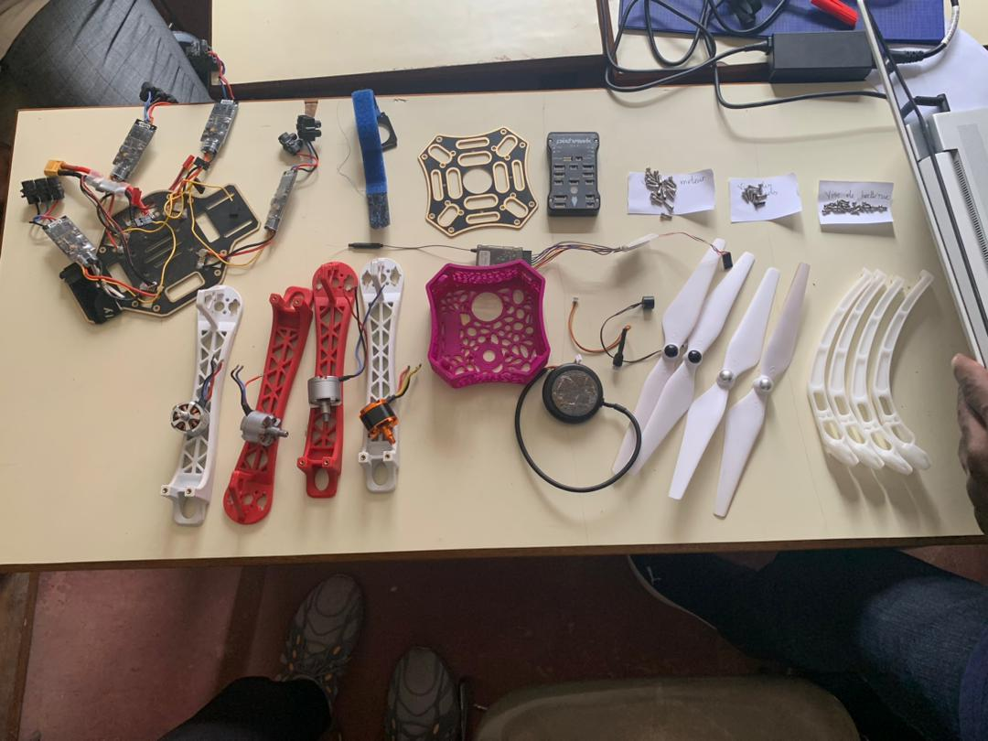
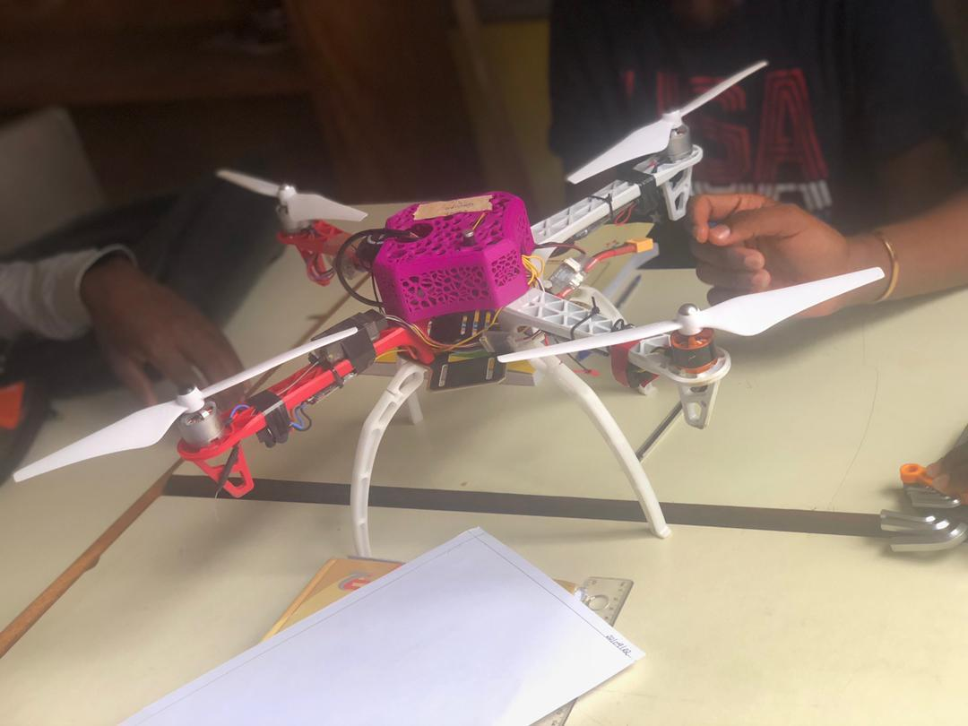
DEMONTAGE ET REMONTAGE
Ce domaine nous permet de de maîtriser les parties physique du châssis d’un drone et l’emplacement exact de toute les parties qu’elles soient physiques ou mécaniques. Ceci a pu se faire à travers le démontage et le remontage effectué pendant notre temps expert.

Slide 7
TABLEAU D'analyse fonctionnel
Fonctions | Descriptions | Critères | Niveaux | Flexibilité | Justification
FP1 | L'utilisateur doit pouvoir voir les images grâce à la télécommande. | Vitesse d’exécution | 0.5s | F3 | Car l’image doit se visualiser directement.
FP2 | Le drone doit pouvoir fonctionner grâce aux différentes commandes qu'exécute l’utilisateur. | Vivacité | Exécutable. | F0 | Le programme doit automatiquement fonctionné
FS1 | Les commandes font fonctionner le drone. | L’exécution | 1s | F0 | Les commandes control ou ordonne le déplacement du drone.
FS2 | L’énergie externe doit être capable de recharger l’énergie du drone. | La vitesse de charge. | 1 min / 260mA | F0 | L’énergie doit recharger le drone directement.
FS3 | Le drone doit être capable d’éviter certains obstacles alentour. | La linéarité | Latitude et longitude | F0 | Car le drone pour envoyer les images à l’utilisateur doit s’appréhender de ce qui l’entoure.
FS4 | Le drone doit pouvoir effectuer certains tâche dont l’homme n’est capable | Possibilité de mobilité extensible. | Bonne | F0 | Car le drone doit pouvoir voler sans contraintes.
FS5 | La piste doit pouvoir être apte pour le drone. | Support d’atterrissage. | Bonne | F2 | Car le drone n'atterrit pas uniquement sur le sol.

Slide 8
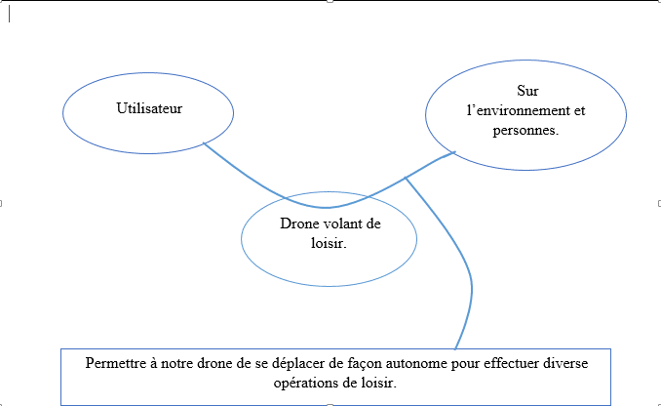
Diagramme bête a corne
Ce diagramme permet de savoir si un produit ou service répond aux besoins des utilisateurs. Elle est appelée bête à corne, car elle ressemble à une bulle en haut du diagramme.
Pour pouvoir constituer le diagramme bête à corne nous devons pouvoir répondre aux 3 questions principales sur le drone qui sont ?
A qui rend-il service ?
Sur quoi agit-il ?
Dans quel but a- t-il été créé ?

Slide 9
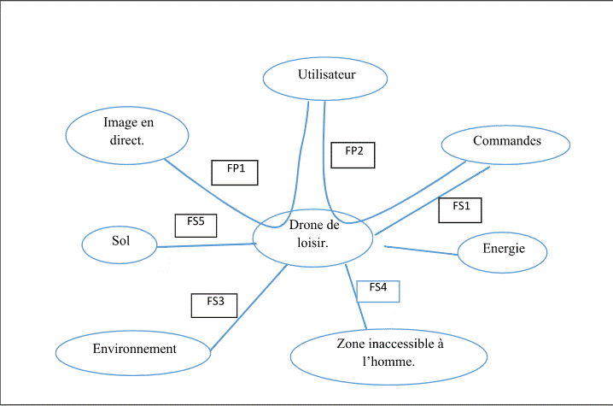
Diagramme pieuvre
Encore appelé graphe des interactions, le diagramme pieuvre est un schéma qui représente la relation entre un produit/service et son environnement. C’est un outil d’analyse utilisé dans le cadre de la méthode APTE (Application aux Technique d’entreprise).
Pour pouvoir constituer un diagramme pieuvre, nous devons suivre 4 étapes importantes qui sont :
Isoler le produit
Recenser les éléments du milieu extérieur en relation avec le produit
Placer et lister la ou les fonctions principales
Placer et lister les fonctions contraintes

Slide 10
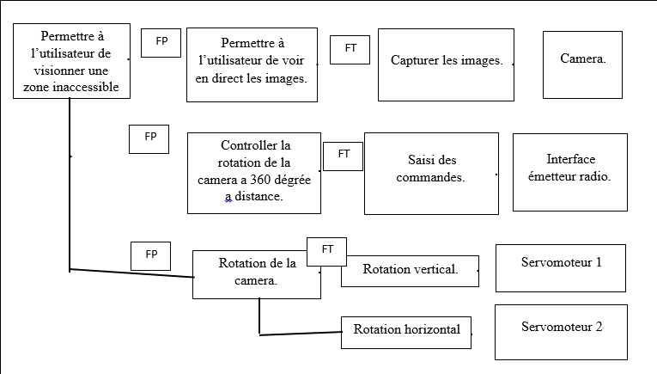
DIAGRAMME FAST
C’est un type de diagramme qui présente une manière de penser, d’agir ,ou de parler
Pour faire un diagramme fast, il faut d’abord créer une liste de toutes les fonctions du produit. Ensuite, il faut organiser ces fonctions selon leurs hiérarchies et leurs valeurs. Enfin, il faut identifier les fonctions principales, les fonctions secondaires et les fonctions contraintes.

Slide 11
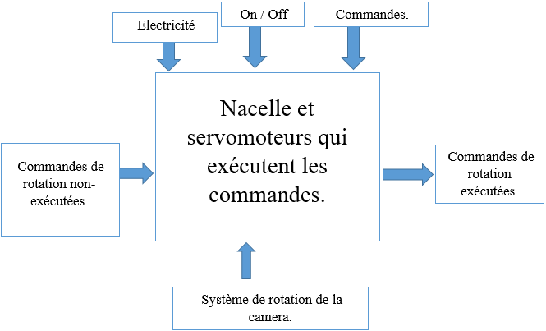
DIAGRAMME SADT
SADT signifie ; Structured Analysis and Design Technique. C’est un outil graphique associé à une méthode d’analyse descendante modulaire et hiérarchisée (désigné traduit ici par conception. Il permet de représenter un modelé (image de la réalité) du système réel. En ce qui concerne notre drone, il permet de décrire le mode fonctionnement de la fonction principale.

Slide 12
Critères à considérer lors de l’optimisation du bras de drone.
Longueur du bras
La forme du bras
coup du drone
La compatibilité avec le reste du drone
Le matériau du bras

Slide 13
PROPRIETES DES MATERIAUX
Matériaux\Propriétés | Résistance à la traction | Module de Young | Dureté | Masse Volumique | Légèreté | Rigidité
Fibre de verre | 1-4 GPa | 10.1-10.3 GPa | 32-35 HV | 1.47-1.49 Kg/m³ | 1.5-2.0 g/m³ | 30-40 GPa
Fibre de carbone | 150-600 GPa | 90-100 GPa | 66.9-74.1 HV | 1.68-1.72 Kg/m³ | 1.6 g/m³ | 200-300 GPa
Aluminium | 350-570 MPa | 69.5-73 GPa | 38-42 HV | 2.66-2.72 Kg/m³ | 2.7 g/m³ | 70 GPa
Plastique renforcé de fibre de verre | 700 MPa | 7.58-14.5 GPa | 29-48 HV | 1.6-1.67 Kg/m³ | 1.7 g/m³ | 12 GPa

Slide 14
COMPARAISON
Matériaux\Propriétés | Résistance à la traction | Module de Young | Dureté | Masse Volumique | Légèreté | Rigidité
ABS | 25-60 MPa | 2.0-2.9 GPa | 9-13 HV | 1.02-1.08 Kg/m³ | 1.05 g/m³ | 2.1 GPa
Fibre de carbone | 150-600 GPa | 20.7-21.4 GPa | 38-40 HV | 1.36-1.38 Kg/m³ | 1.6 g/m³ | 200-300 GPa
Polyamide (PA66 + 30GF) | 120-200 MPa | 5.9-7.36 GPa | 36-40 HV | 1.36-1.39 Kg/m³ | 1.4-1.5g/m³ | 6 GPa

Slide 15
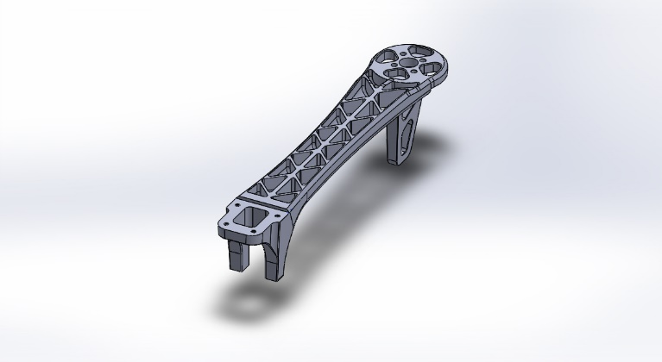
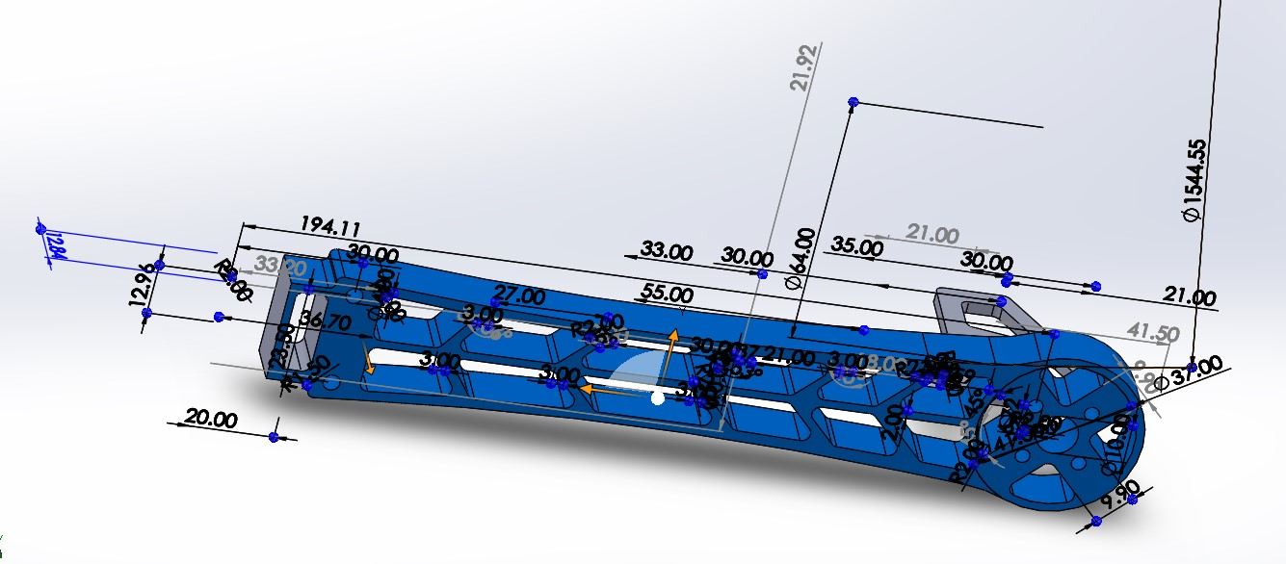
LOGICIEL DE CONCEPTION(SOLIDWORKS) ET IMPRIMANTE 3D

Slide 16
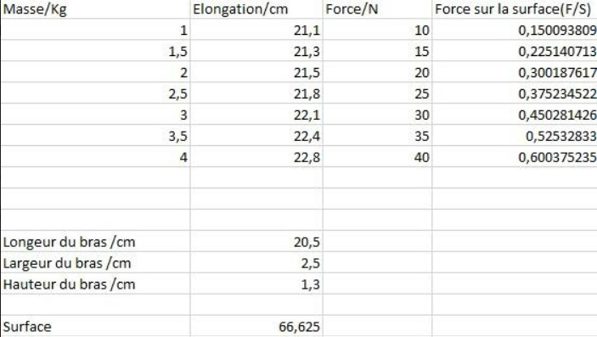
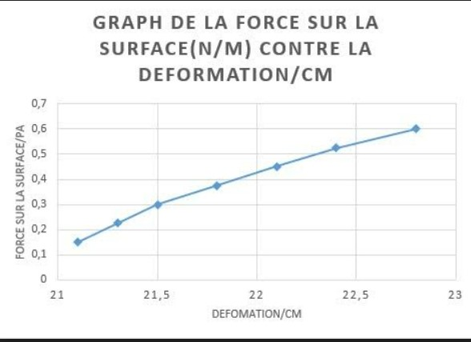
GRAPHIQUE POUR LE TEST DU BRAS DE SUBSTITUTION DU DRONE

Slide 17
INTEGRATION EEM
Supervisé par Mr Paul KOUTEU

Slide 18
IDENTIFICATION ET CLASSIFICATION DES MATERIAUX
parties du drone | Matériaux | Famille des matériaux | Propriétés des matériaux
Hélice | Fibres de carbone | composites | Une excellente tenue à la température une forte résistance en traction et en compression
GPS | Fer | métal | Généralement attiré par les aimants
Batterie | Polymère de lithium | Matériaux minéraux | La densité est faible
Moteur | Acier magnétique | Alliage métallique | Possède des propriétés magnétiques
Contrôleur de vol | Argent Aluminium ou cuivre | Métaux | Aide à conduire de l’électricité
Télécommande | Plastique | céramique | Bonne résistance mécanique
Bras de châssis | Fibres de verre | Matériaux composites | Une forte densité
Pieds de châssis | ABS | Polymère styrénique | Léger Bonne résistance au choc
PDB | Fibre de nylon | polymère | Assez dure et résistant
Fils PDB | Argent | Métal non ferreux | Très bonne malléabilité
Fils d’ESC | Argent | Métal non ferreux | Généralement attire par des aimants
Vis | Acier inoxydable | Alliage métallique | Résistant au feu Résistant à la rouille
FAMILLES DES MATÉRIAUX | TYPES DE MATÉRIAUX | EXEMPLES
Métaux | Métaux ferreux | fer
 | Métaux non ferreux | Cuivre, plomb, zinc
 | Alliages métalliques | Acer, bronze
Matériaux plastique | thermoplastiques | ABS
 | thermodurcissables | silicone
 | Elastomère | caoutchouc
Matériaux composites | Céramiques | Fibre céramiques
 | Métalliques | Fibres métalliques
Matériaux inorganiques | Céramiques | porcelaines
 | Verres | Verres borosilicate
 | Roches | calcaire

Slide 19
TEST ET PROPRIETES DES MATERIAUX
Propriétés | Fibres de verre | Fibres de carbone | Polyamide | Plastique (polymère Stacy Mique) | Acier | Nylon naturel
Corrosion | Non corrosif | Corrosion faible | Non corrosif | Non corrosif | corrosif | Non corrosif
Thermique | Faible conductivité | Conducteur | Faible conductivité | Faible conductivité | Conducteur (13,4 W/mk) | Conducteur (0,25 W/mk)
Electrique | Faible conductivité | Conducteur électrique | Isolant | isolant | Faible conductivité | Non conducteur
Dureté | 330 400 Mpa | 0,46 GPa | 175 Mpa | 150 Mpa | 0,6 0,7 Mpa | 175 Mpa
Traction | 260 280 Mpa | 5407 Mpa | 3000 Mpa | 2000 2800 Mpa | 1010 Mpa | 85 Mpa
Flexion | 270 300 Mpa | 1847 Mpa | 60 Mpa | 2500 Mpa | 185 355 Mpa | 110 Mpa
Elasticité | 210 240 Mpa | 294 GPa | 3300 Mpa | 1627 1834 Mpa | 198 Mpa | 3500 Mpa
Composition | 270 400 Mpa | 1847 Mpa | 91 Mpa | 70 Mpa | 195 Mpa | 20 Mpa
TEST ET PROPRIÉTÉS
IR
DSC
DENSITÉ
DURETÉ
CONDUCTIVITÉ
VISUAL TEST

Slide 20
SOURCES ET FORMES DENERGIES DANS LE DRONE
Formes;
L'énergie chimique
L'énergie électrique
L'énergie thermique
L'énergie mécanique
L'énergie cinétique
Sources ;
La source principale d’alimentation du drone c’est la batterie LIPO. Cette batterie alimente le contrôleur de vol qui redistribue cette énergie au reste des composants du drone connecté à lui, sa source d’énergie est donc secondaire. Lorsqu’elle décharge, elle exige d’être chargée avec l’énergie électrique.
D’une batterie
Du gaz
Du soleil à l’aide d’une plaque solaire.

Slide 21
processus des chaines de conversion d'énergies
Ici l’energie electrochimique stockee dans la batterie du drone est transformer en energie electrique DC. Cette energie electrique est transformer en energie de rotation mecanique qui le transmet a helice et qui fera decoler le drone.
L’energie electrique recu per le controleur de vol alimente le GPS sous forms energies electromagnetique qui alimente LED qui est converti en energie lumineuse qui alimente le butzer qui est converti sous forme d’energie sonore
Energies lumineuse
Energies electromagnetique
LED
GPS
Energies electrique
Energies electrique
Contrôleur de vol
Energies
Electrique
Batterie
Energies
PDB
Energies
Energies de
Helices
Moteur
Electrique
Electrique
Rotation

Slide 22

PUISSANCE ET RENDEMENT
La puissance (notions d’énergies) ;
La puissance d’un moteur se résume à l’énergie mécanique qu’il déploie. Elle est mesurée en multipliant la vitesse de rotation par son couple.
Le rendement ;
Il y’a différentes catégories de rendement qui sont ;
Le rendement thermodynamique théorique ;
Pour le cycle théorique, la combustion est parfaite sans imbrûlés
Lors du cycle théorique, on ne comptabilise pas les pertes thermiques et mécaniques.
Le travail thermodynamique théorique du cycle noté W_{th.th} est l’aire délimitée par le contour :

Slide 23
DIAGRAMME DE SANKEY
Un diagramme de Sankey c’est un diagramme de flux dans lequel la largeur des flèches est proportionnel aux flux qu’il représente.
Lors d’une transformation d’énergie, l’énergie entrante n’est la même que l’énergie sortante. Une partie de ses formes d’énergie est dispersée dans l’environnement
Energies
Electrochimique
Energies electrique
(PDB)
Energies électrique
(Contrôleur de vol)
Energies mecanique
Energies utile
Energies entrant
Perte a effet joule
Pert a fer
Pertes thermique
Pertes thermique
Pertes thermique

Slide 24
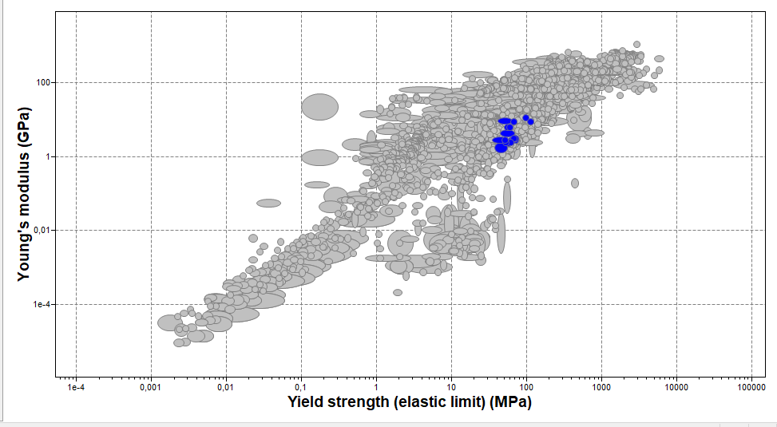
GRAPHIQUE DES PIEDS DU DRONE
Famille des matériaux | Matériaux | Résilience | Légèreté | Dureté | Durabilité | Prix
Plastique(thermoplastique) | POM (copolymère) | 10,4-13 Mpa | 1,41 g/cm3 | 17- 22 HV | Mauvaise durabilité au radiation UV | 1.5-1.25$
 | POM (copolymère, 10-30% minéral) | 6,4-11,5 Mpa | 1,5g/cm3-1,8g/cm3 | 13- 20 HV | Mauvaise durabilité a la radiation UV | 1,17-1,25$
 | POM (copolymère, impact modifie) | 8,27-9,14 Mpa | 1,41 g/cm3 | 11- 27 HV | Mauvaise durabilité avec la radiation UV | 1,43-1,52$
 | POM (copolymère, UV stabilise) | 8,7-9,43 Mpa | 1,41 g/cm3 | 18-19HV | Excellente durabilité avec la radiation UV | 1,15-1,25$
 | POM (homopolymère) | 9,7 -10 Mpa | 1,42 g/cm3 | 20-25 HV | Mauvaise durabilité avec la radiation UV | 1,37-1,59$
 | POM (homopolymère, chemical lubri) | 9,05-9,98 MPa | 1,42 g/cm3 | 19- 21 HV | Mauvaise durabilité avec la radiation UV | 1,37-1,59$
 | POM (homopolymère, UV stabilise) | 9,53- 10,5 Mpa | 1,42 g/cm3 | 20- 22 HV | Bonne durabilité au rayon UV | 1,35- 1,59$
Nous allons produire un graphique pour les pieds du drone et ressortir les matériaux qui peuvent potentiellement utilise pour fabriquer les pieds

Slide 25
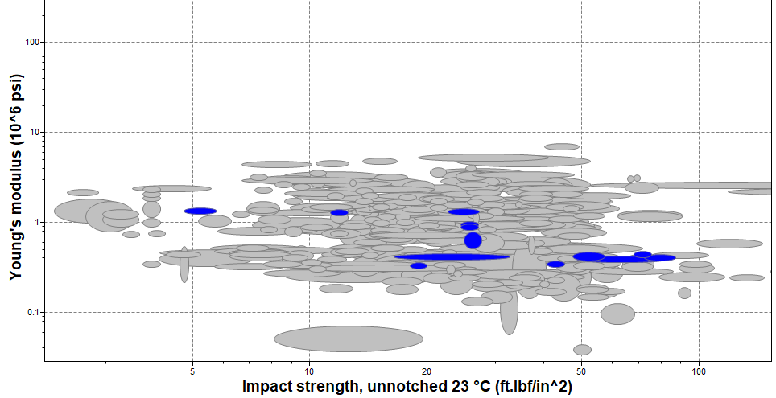
LA RESILIENCE
En prenant les matériaux précédemment, traçons la courbe (E/p) = f ( impact strength, unnotched 23 dégrée celcus
Les matériaux restants après élimination( pour limite 23 degré celcus) sont;
Copolymère
Copolymère, 10 a 30% minéral
Copolymère impact modified
Copolymère UV stabilise
Homopolymère
Homopolymère, 1,5% PTFE
Homopolymer, chemical lubricated
Homopolymère UV stabilised

Slide 26
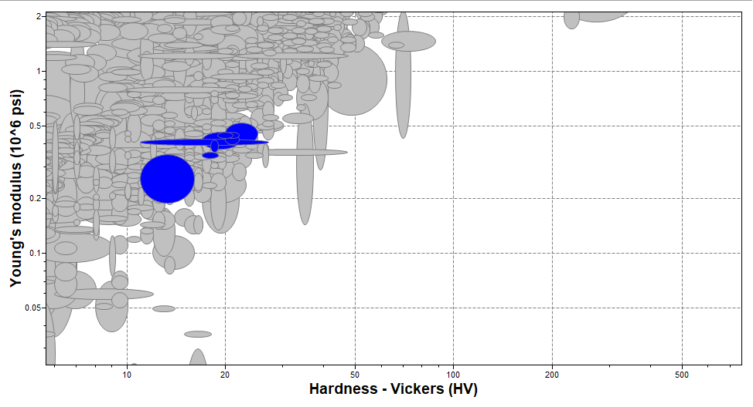
La dureté
De cette même manière, après avoir éliminé les matériaux qui ne conviennent a la résilience, on peut regarder les matériaux les plus performants et les plus durs. Nous avons trace la courbe de (E/p) = f (hardness Vickers)
Les matériaux restants après élimination(moins de 20 HV) sont;
Copolymère
Compact impact modified
Homopolymer
Homopolymer,1,5% PTFE
Homopolymer, chemical lubricated
Homopolymer

Slide 27
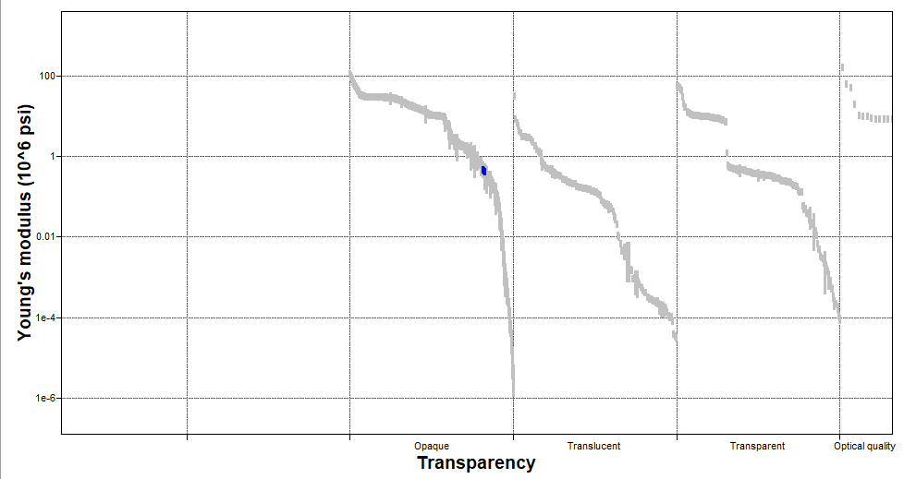
Aspects esthétiques
Pour avoir un design similaire sur l’ensemble du drone, il est préférable que le matériau utilise pour les pieds soit transparent
Nous avons tracé la courbe(E/p) = f(transperancy)
Une grande partie des matériaux ne sont pas opaques et peuvent nuire à l’esthétique du drone. Nous avons éliminé les matériaux qui ne sont pas opaques
Copolymère
Copolymère impact modified
Homopolymer
Homopolymer,1,5% PTFE
Homopolymer, chemicallly lubricated
Homopolymer UV stabilise

Slide 28
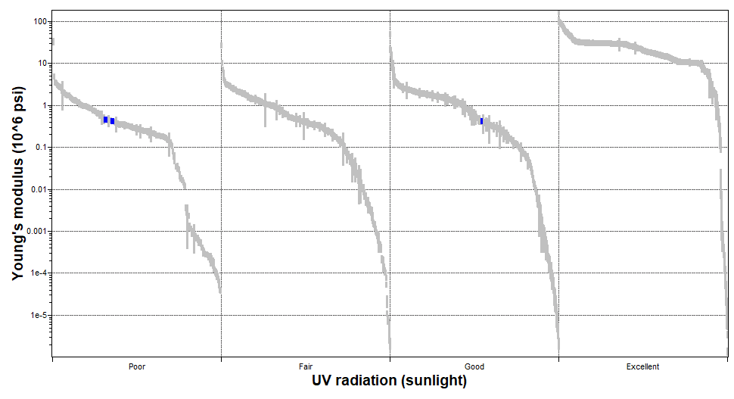
DURABILITE
L’utilisation normale du drone en extérieur implique une forte exposition au soleil. Pour éviter que le matériau de dégrade dans les temps sous l’effet des rayonnements du soleil, il convient de prendre un matériau pouvant le supporter
Nous avons tracer la courbe (E/p) = f (UV radiation)
Le matériau restant après élimination est
Homopolymer UV stabilise

Slide 29
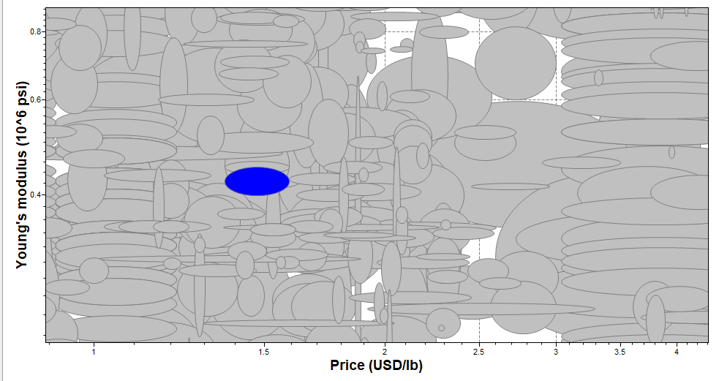
LE PRIX
Un des arguments toujours très importants une fois que les principaux critères sont respectés et le prix
Nous avons tracé la courbe de (E/p) = f (Price)
Apres analyse de tous ses critères nous avons pu identifier le matériau de sélection pour les pieds du drone qui est le
HOMOPOLYMER UV STABILISE

Slide 30
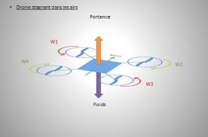
BILAN DES FORCES QUI AGISSENT SUR LE DROEN
Drone stagnant dans les airs
Quand le drone stagne dans les airs il subit principalement deux forces physiques. La première est le poids qui attire le drone vers le bas. Ce qui permet au quadricoptère de voler et la deuxième force appelé la portance qui le tire vers le haut

Slide 31
LE POIDS
Comme tous les corps possédants une masse le drone subit une attraction gravitationnelle exercée par la Terre. Plus, sa masse sera importante plus son poids plus sera élevé. Cette force maintient le drone sur le sol.
Elle s'exprime par la formule :
P = m × g
Le poids en Newton La masse en Kg L'intensité de pesanteur en N/Kg
Le poids est la force de pesanteur d’origine gravitationnelle et inertielle exercée. C’est la force qui attire le drone vers le bas
FORCE | SENS | DIRECTION | MODULE
Poids | Positive | Vers le bas | 7840N

Slide 32
LE PORTANCE
Composante de la résultante des forces de pression qui s’exerce sur un corps en mouvement dans un fluide, perpendiculaire à la direction de la vitesse. Cette force attire le drone vers le haut et le permet de voler
C'est une force qui permet au drone de décoller lorsqu'elle devient supérieure à son poids .
Fz=1/2*ρ*S*v²*Cz
S=surface des hélices
V=Vitesse
Cz=coefficient de portance
Fz=Portance en hauteur
Rho ρ= densité de l’air
FORCE | SENS | DIRECTION | MODULE
Portance | Négative | Vers le haut | 918.8N

Slide 33
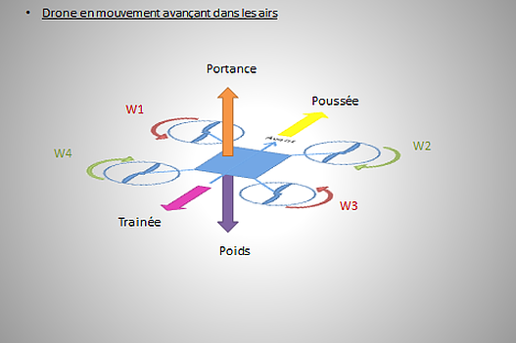
Drone en mouvement dans les airs
Quand le drone est en mouvement dans les airs, deux autres forces viennent s’ajouter au poids et a la portance. La force qui fait avance le drone est la poussée. Elle est produite par l’accélération du moteur. La dernière force est la trainé. C’est résistance de l’appareil conte la poussée. Elle entraine ce dernier vers l’arrière.

Slide 34
LA poussée
Cette force est créée par le moteur. Elle résulte de l'accélération des deux moteurs arrières permettant lorsqu'elle est supérieure à la force de trainée de faire avancer le drone, elle s'oppose donc à la force de trainée. Elle peut être déterminée par la formule suivante :
Ft= ρ x Ct x n² x D^4
n² vitesse de rotation de l'hélice en tours / seconde D diamètre de l'hélice Ct coefficient de traction
FORCE | SENS | DIRECTION | MODULE
Poussée | Positive | Vers l’avant

Slide 35
LA TRAINEE
La trainée est la force qui oppose la poussée. C’est la force qui entraine le drone vers l’arrière.
C'est une force de résistance exercée par le vent sur un corps s'opposant à son déplacement. Elle permet ainsi de faire reculer le drone en augmentant la vitesse des moteurs avants. Elle est parallèle au vent qui s'oppose au déplacement. C’est la force qui entraine le drone vers l’arrière. La formule qui permet de calculer cette force est la suivante :
Ft=1/2 ρ x V² x S x Ct
Ft Force de trainée en N
Ct Coefficient de trainée V vitesse du vent
FORCE | SENS | DIRECTION | MODULE
Trainée | Négative | Vers l’arrière | 20.9N

Slide 36
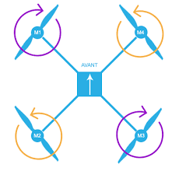
PHASE DE VOL DU DRONE
Le comportement des différentes forces qui agissent sur un drone varie en fonction de la phase de vol. Voici comment se comportent ces forces pour chaque phase. Trois phases existent l’hors du vol du drone qui sont :
Le décollage
Le vol
L’atterrissage
LE DECOLLAGE
L’hors du décollage, les hélices du drone doivent générer autant de force pour surmonter le poids du drone. On peut écrire comme : La poussée > Poids.

Slide 37
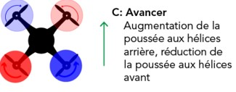
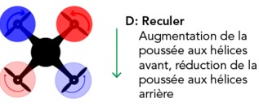
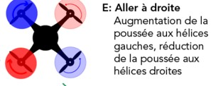
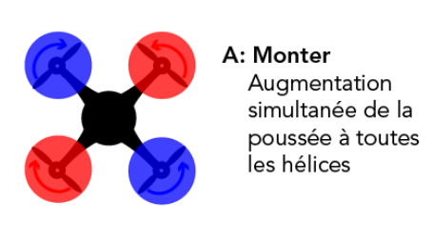
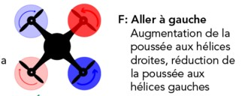
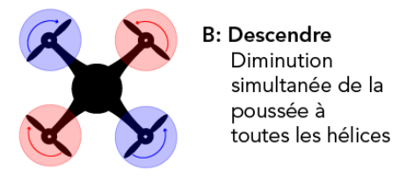
LE VOL STATIONAIRE
L’hors du vol, le drone peut se mouvoir en plusieurs façons. Il peut soit avancer, reculer, partir à droite comme à gauche. Force de traction est égale à la force de gravite L’hors du vol, le drone peut se mouvoir en plusieurs façons. Il peut soit avancer, reculer, partir à droite comme à gauche

Slide 38
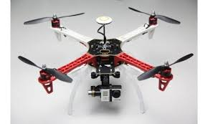
L’ATTERRISSAGE
L’hors de l’atterrissage, la force de traction des hélices est réduite pour permettre au drone de se poser en douceur, tandis que les ailes sont utilisées pour fournir une portance finale pour réduire la vitesse de descente. Aussi l’hors de l’atterrissage, le poids du drone est supérieur à la poussée faisant le drone descendre. Don l’hors de l’atterrissage, Poids > Poussée Poids > Poussée
Durant l’atterrissage la force de gravite est supérieur à la force de traction et Poids > Poussée

Slide 39
CRITERE DE CHOIX POUR LE BRAS DU DRONE
Matériaux\Propriétés | Résistance à la traction | Module de Young | Dureté | Masse Volumique | Légèreté | Rigidité
Fibre de verre | 1-4 GPa | 10.1-10.3 GPa | 32-35 HV | 1.47-1.49 Kg/m³ | 1.5-2.0 g/m³ | 30-40 GPa
Fibre de carbone | 150-600 GPa | 90-100 GPa | 66.9-74.1 HV | 1.68-1.72 Kg/m³ | 1.6 g/m³ | 200-300 GPa
Aluminium | 350-570 MPa | 69.5-73 GPa | 38-42 HV | 2.66-2.72 Kg/m³ | 2.7 g/m³ | 70 GPa
Plastique renforcé de fibre de verre | 700 MPa | 7.58-14.5 GPa | 29-48 HV | 1.6-1.67 Kg/m³ | 1.7 g/m³ | 12 GPa

Slide 40
TABLEAU DE COMPARAISON
Matériaux\Propriétés | Résistance à la traction | Module de Young | Dureté | Masse Volumique | Légèreté | Rigidité
ABS | 25-60 MPa | 2.0-2.9 GPa | 9-13 HV | 1.02-1.08 Kg/m³ | 1.05 g/m³ | 2.1 GPa
Fibre de carbone | 150-600 GPa | 20.7-21.4 GPa | 38-40 HV | 1.36-1.38 Kg/m³ | 1.6 g/m³ | 200-300 GPa
Polyamide (PA66 + 30GF) | 120-200 MPa | 5.9-7.36 GPa | 36-40 HV | 1.36-1.39 Kg/m³ | 1.4-1.5g/m³ | 6 GPa

Slide 41
INTEGRATION MIA
Supervisé par Mr Aloys NGUEPI

Slide 42
Fonctions des différents logiciels.
Python.
La session avec python nous apprend a écrit des codes selon leurs utilité dans un contexte défini.
Mission Planner.
Il nous permet de simuler le vol du drone.
Eclipse&pydev.
Il nous permet de développé le code du géocodage.
PyDev sert a lancer(Run) les différents codes et les relies a MissionPlanner pour faire une simulation du drone.
MIT App Inventor :
C’est le logiciel qui nous sert a créé l’application mobile.

Slide 43
Description et Fonctionnement de l’application mobile
Notre programme embarqué dans le drone va nous permettre de ;
Demander à l’utilisateur d’ouvrir et d’activer l’application.
Récupérer les coordonnées GPS de l’utilisateur et le transmettre au serveur.
Le programme récupérer les coordonnées GPS du serveur.
Faire décoller le drone et suivre l’utilisateur.
Revenir se poser sur le lieu de départ.

Slide 44
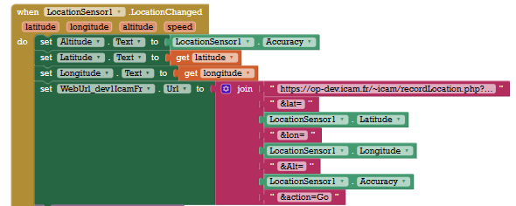
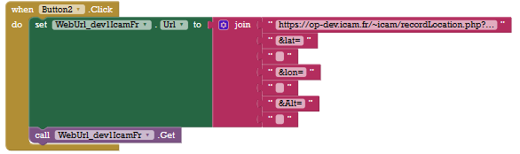
CREATION DE L’APPLICATION MOBILE
Le Création de l’application est divisé en 3 parties qui sont ;
Le recueil des coordonnes et le positionnement sur la carte du monde : Ici l’application recueille les coordonnées et les stocks dans une variable, en même temps un bonhomme indique la position de l’utilisateur sur la carte.

Slide 45


Processus d’échange entre le serveur et le programme.
Nous avons principalement utilisé la version 3 de python qui facilite la récupération des données. Dans les lignes de code, il se trouve l’emplacement d’une url où nous plaçons le nôtre c’est-à-dire «https://op-dev.icam.fr/~icam/Group_7.txt»
Le programme ressemble à celui du premier semestre « simple_goto » mais performe la même action tanque l’action est invoquer ou active.

Slide 46
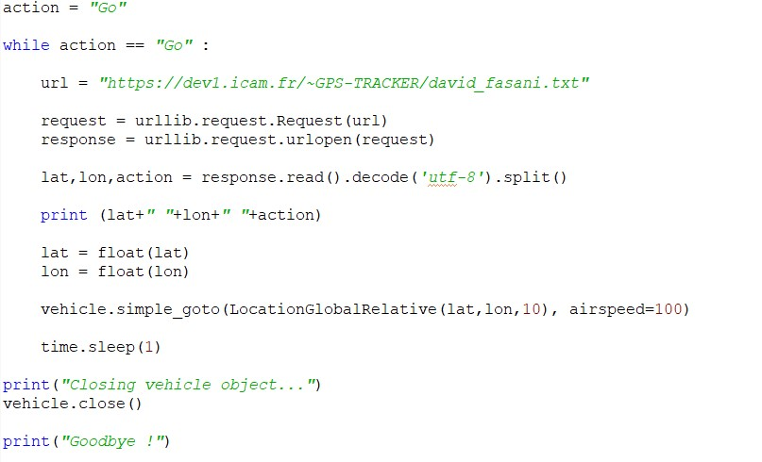
FOLLOW ME
L’application nommée “ Géolocalisation” que nous avons réalisé nous a permis de récupérer les coordonnées GPS de l’utilisateur e de les envoyés a un serveur prédéfini qui sont à leur tour envoyé au drone par le code pour une suivi a temps réel ou une suivie à temps partielle de l’utilisateur.

Slide 47
INTEGRATION MHO
Supervisé par Mr Eric FOUDA

Slide 48
HIERACHY DU GROUPE PROJET
Rôles des membres actifs;
L’animateur est celui/celle qui manage(diriger) l’équipe.
Le/La secrétaire est celui/celle qui rédiger les rapports des intégrations du groupe.
Le Timekeeper est celui/celle qui s’assure que nous envoyons nos livrables à temps requis.
Les membres sont ceux qui travaillent en continuelle dans l’équipe pour produire des livrables.
Animateur
Secrétaire
Membre
Membre
Timekeeper
Membre

Slide 49
Les fonctions du management
Le management est axé sur six points ;
Piloter, c’est-à-dire fixer des objectifs à l’organisation et les contrôler.
Organiser, en répartissant et coordonnant le travail de son équipe ;
Animer en mobilisant les individus autour d’objectifs communs
Diriger, en prenant des décisions pour réaliser les objectifs
Déléguer, il doit donc savoir déléguer des taches aux membres de son équipe qu’il juge capable.
Contrôler, le management doit contrôler l’état d’avancement des missions de son équipe.

Slide 50
Cahier de charge
FS | FP ou FC | Désignation de la fonction | Critères | Flexibilité | Niveau
FS1 | FC | Les commandes sont les actionneurs du drone. | L’exécution | F0 | 1s
FS2 | FC | Les batteries doive être capable de soulever le drone. | La vitesse de charge | F0 | 1min/260mA
FS3 | FC | Le GPS détecter les obstacle a éviter par le drone. | La linéarité | F0 | Latitude et longitude
FS4 | FC | Etre autonome en certains temps. | Possibilité de mobilité extensible | F0 | Bonne
FS5 | FC | La piste doit être apte pour le drone. | Support d’atterrissage | F2 | Très bonne

Slide 51
ETUDE DE LA FAISABILITE
FS1 | FS2 | FS3 | FS4 | FS5 |  |  |  |  |  |  | TOTAL | %
FS1 | FS1-4 | FS1-3 | FS1-3 | FS5-4 |  |  |  |  |  |  | 10 | 50
 | FS2 | FS3-4 | FS4-4 | FS2-3 |  |  |  |  |  |  | 3 | 15
 |  | FS3 | FS4-3 | FS3-3 |  |  |  |  |  |  | 3 | 15
 |  |  | FS4 | FS4-4 |  |  |  |  |  |  | 4 | 20
 |  |  |  | FS5
 |  |  |  |  |  |  |  |  |  | Total | 20 | 100
 |  | (1= pas du tout important) | 2 = peu important |  | 3 = moyennement important |  | 4 =important |  | 5= très important

Slide 52
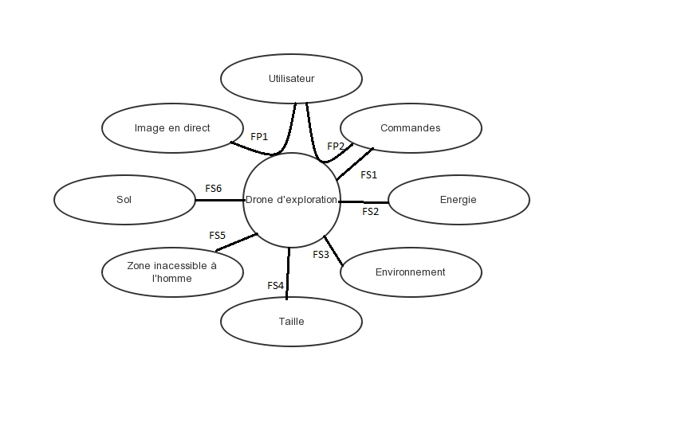
Diagramme
Contexte et définition du problème
Objectif du projet
Périmètre du projet
Description fonctionnelle des besoins
Enveloppe budgétaire
Délais (date de réalisation attendue)

Slide 53
INTEGRATION EEE
https://prezi.com/view/MRfGgTcgol8eeKMXRYFn/

Slide 54
MERCI
2
+
2
+

